Slide 1
Protokol Jaringan

Slide 2
Beragam komputer
(h/w & s/w)
Ingin berkomunikasi
HOW?

Slide 3
People Analogy
Kuch kuch ho ta hai…..
Tidak akan terjadi percakapan yang meaningful
Romo ono maling…!
Bade naon anjeun teh?

Slide 4
Supaya percakapan meaningful English please…
Nice to meet you….
How are you ?
Thank you very much…
Aturan penggunaan bahasa Inggris: protokol

Slide 5
Harus menggunakan
protokol yang disetujui bersama
Supaya semua komputer dapat
berkomunikasi satu sama lain

Slide 6
Protokol komunikasi komputer
Adalah :
Aturan-aturan dan perjanjian yang mengatur pertukaran informasi antar komputer
→ mendefinisikan
Syntax : susunan, format, dan pola bit serta bytes
Semantics : Kendali sistem dan konteks informasi (pengertian yang dikandung oleh pola bit dan bytes)
Contoh: header frame Ethernet
7 bytes
Syntax: 10101010...
Semantic: please synchronize...
10101010 ...

Slide 7
Suatu sistem komunikasi komputer yang kompleks tidak hanya menggunakan satu protokol
Menggunakan sekelompok protokol (protocol suite /protocol family)
Mengapa perlu protocol suite?
Menangani beragam masalah yang timbul ketika mesin berkomunikasi melalui suatu jaringan data
Hardware failure
Network congestion
Packet delay or loss
Data corruption
Data duplication or inverted arrivals
Akan sangat kompleks membuat satu protokol tunggal yang menangani masalah-masalah di atas

Slide 8
Standard
ITU-T (International Telecommunications Union Telecommunication Sector) : badan standard untuk telepon, telegraph dan komunikasi data
ITU-R (ITU Radio communication sector) : badan standard untuk komunikasi radio
ISO (International Standard Organization) : badan standard untuk berbagai bidang termasuk teknologi informasi
ETSI (European Telecommunications Institute)
ANSI (American National Standards Institute)
IEEE (Institute of Electrical and Electronics Engineers)
Propietaries (IBM, Bellcore etc.)

Slide 9
Open System Interconnection (OSI) Reference Model
Dikembangkan oleh International Organization for Standardization (ISO) pada tahun 1984 (ISO standard 7498-1)
Pada model referensi OSI, fungsi-fungsi protokol dibagi ke dalam tujuh layer → masing-masing layer mempunyai fungsi tertentu
Setiap layer adalah self-contained → fungsi yang diberikan ke setiap layer dapat diimplementasikan secara independent dari layer yang lain →Updating fungsi pada suatu layer tidak perlu mempertimbangkan layer lain
Pengaruh perubahan pada suatu layer dapat dirasakan oleh layer yang lain
OSI memungkinkan interkoneksi komputer multisystem

Slide 10
OSI analogy
Filsuf di Cina
Filsuf di India
LAYER 3
Bahasa
Ide
Bahasa
Cina
Penerjemah
India
Penerjemah
LAYER 2
Bahasa
Pesan yang dapat
Bahasa
Latin
Latin
dimengerti
LAYER 1
Pembantu
Medium transmisi Fisik
Pembantu

Slide 11
OSI Protocol Stack
7
Application
Upper layers → application issues
→ pada umumnya diimplementasikan
secara software
Application oriented
6
Presentation
5
Session
4
Transport
3
Network
Lower layers → data transport issues
→ Layer 1 & 2 :h/w & s/w implemented
Layer 3 dan 4 : s/w implemented
Network oriented
2
Data Link
1
Physical

Slide 12
Model OSI dan komunikasi antar sistem
Sistem A
Sistem B
Proses
aplikasi
Proses
aplikasi
Application
Peer-to-peer communications
Application
Presentation
Presentation
Session
Session
Transport
Transport
Network
Network
Network
Data Link
Data Link
Data Link
Physical
Physical
Physical
Intermediate node (repeater, bridge, router)

Slide 13
Interaksi antar layer OSI:
Interaksi dengan layer di atasnya
Interaksi dengan layer di bawahnya
Interaksi dengan layer peer di sistem yang berbeda
Application
Application
Presentation
N+1
Presentation
Sistem
A
Session
Session
Sistem
B
N
Transport
N-1
Transport
Network
Network
Data Link
Data Link
Physical
Physical

Slide 14
Layer dan pertukaran informasi
Sistem A
Sistem B
7
7
6
Protocol Data Unit = PDU
6
5
5
4
Header 4
Data
4
3
enkapsulasi
3
Header 3
Data
2
2
Header 2
Data
1
1
Data
Network

Slide 15
Physical Layer
Mendefiniskan spesifikasi elektrik dan mekanik perangkat komunikasi data
Misalnya penentuan level tegangan yang digunakan untuk mengirimkan informasi, bentuk konektor dan jumlah pin yang digunakan, spesifikasi kabel dsb.
Pembentukan dan pemutusan koneksi ke medium transmisi
Komunikasi full-duplex atau half-duplex, prosedur untuk memulai dan menghentikan transmisi
Pembentukan sinyal untuk ditransmisikan ke medium transmisi
Line coding, modulasi dsb.,
Data unit: bit
Contoh : RS232C

Slide 16
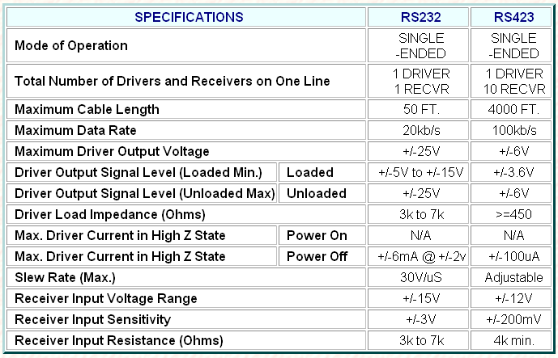
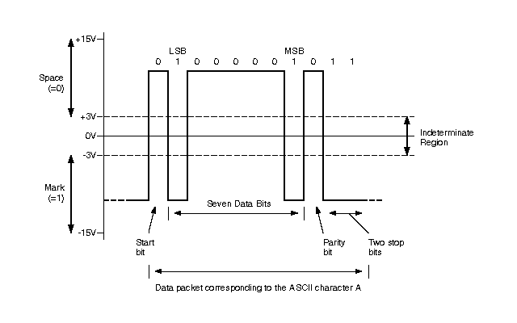
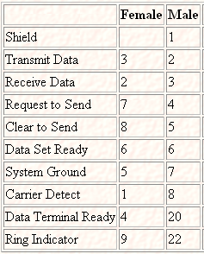
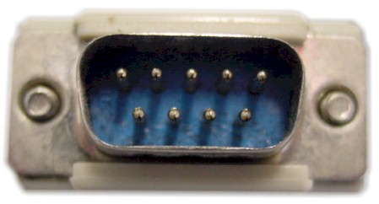
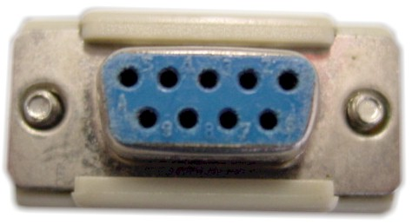
RS 232 Specs
Konektor RS232
9 pin male
Konektor RS232
9 pin female

Slide 17
Data Link Layer
Mengatur komunikasi antara mesin “lokal” (mesin-mesin yang berada di dalam satu jaringan yang sama)
Pada proses pengiriman, layer ini menerima data dari network layer dan merubahnya menjadi aliran bit untuk ditransmisikan oleh layer fisik
Pada proses penerimaan, layer ini merubah aliran bit dari layer fisik menjadi frame data link (data framing)
Fungsi-fungsi yang dilakukan data link layer:
Medium access control (MAC)
Mengendalikan akses ke medium komunikasi
Logical Link Control (LLC):
Fungsi yang diperlukan untuk membentuk dan mengendalikan link lojik antara dua mesin lokal
Menyediakan aliran data yang bebas kesalahan bagi network layer (error detection and handling)
Mendeteksi/mengoreksi kesalahan akibat transmisi pada layer fisik
Menambahkan kode untuk sinkronisasi dan deteksi kesalahan (contoh: CRC)
Menyediakan mekanisme untuk menangani kehilangan (lost), kerusakan, atau duplikasi frame (contoh: retransmisi lost frame)
Addressing : memberi label lokasi tujuan
Physical addresing (label dicangkokkan pada kartu jaringan di pabrik)
Data unit: frame
Contoh protokol layer 2 : IEEE802.3, IEEE802.11 dsb.

Slide 19
Network Layer
Menyediakan fungsional dan prosedural untuk mentransfer informasi dari sumber ke tujuan yang melalui beberapa jaringan
Batas antar jaringan adalah suatu router
Layer ini menyediakan fungsi:
Routing (pencarian jalur menuju tujuan)
Melakukan segmentation/desegmentation kalau perlu
Melaporkan kegagalan pengiriman informasi (contoh ICMP)
Logical addressing (contoh : IP address)
Data unit: paket

Slide 20
Transport Layer
Menyediakan transfer data secara transparan antar end system (end-to-end communication)
End-to-end artinya protokol transport baru mulai bekerja di end system
Menerapkan layanan transport data andal yang transparan terhadap upper layers
→ flow control, multiplexing, manajemen virtual circuit, serta error checking & error recovery
Data unit: segment

Slide 21
Session Layer
Membentuk, me-manage, dan memutuskan session komunikasi antar presentation layer pada end system
Session komunikasi terdiri atas permintaan layanan (service request) dan tanggapan layanan (service response) yang terjadi antara aplikasi yang berlokasi pada device jaringan (end system) yang berbeda
Data unit: data
Contoh : CCITT X.225

Slide 22
Presentation Layer
Menyediakan fungsi pengkodean dan konversi untuk data dari application layer → menjamin data yang berasal dari application layer suatu sistem dapat dibaca oleh application layer di sistem yang lain
End-to-end
Data unit: data
Contoh :
Format representasi data: EBDIC, ASCII
Skema kompresi : QuickTime, MPEG
Enkripsi

Slide 23
Application Layer
Layer OSI yang paling “dekat” dengan end user
Menyediakan aplikasi bagi user untuk mengakses jaringan
End-to-end
Data unit: data
Contoh protokol application layer:
Telnet, FTP, SMTP (TCP/IP suit)
OSI Common Management Information Protocol (CMIP)
Contoh aplikasi: web browser, e-mail client

Slide 24
Internet (TCP/IP) protocol stack
application
transport
network
link
physical
Application
http,ftp,snmp
Transport
TCP, UDP
IP
Network interface

Slide 25
TCP/IP & OSI
Dalam terminologi model referensi OSI, TCP/IP protocol suite meliputi network dan transport layers
OSI
TCP/IP
7
Application
Application
6
Presentation
4
5
Session
4
Transport
3
Transport
3
Network
2
IP
2
Data Link
Network inteface
1
1
Physical

Slide 26
Layering: logical communication
application
transport
network
link
physical
network
link
physical
application
transport
network
link
physical
application
transport
network
link
physical
application
transport
network
link
physical

Slide 27
Layering: logical communication
data
application
transport
network
link
physical
transport
ack
network
link
physical
application
transport
network
link
physical
data
data
application
transport
network
link
physical
application
transport
network
link
physical
transport

Slide 28
Layering: physical communication
data
application
transport
network
link
physical
network
link
physical
application
transport
network
link
physical
data
application
transport
network
link
physical
application
transport
network
link
physical

Slide 29
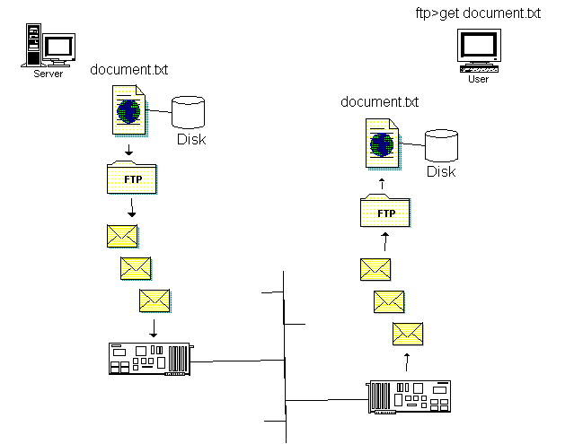
Contoh

Slide 30
TCP/IP
Application
Software outside the operating system
Transport
Software inside the operating system
IP
Only IP addresses used
Network inteface
Physical addresses used

Slide 31
Beberapa Catatan Penting
Data-Link Layer: Komunikasi antara mesin di dalam jaringan yang sama
Network Layer : Komunikasi antara mesin di dalam jaringan yang berbeda
Transport Layer : Komunikasi antara proses yang berjalan pada mesin yang bisa berada di jaringan yang berbeda

Slide 32
Koneksi
Aplikasi dalam Internet
Application Layer
Aplikasi dalam Internet
Penentuan Routing
Transport Layer
Membaca Routing
Internet Layer
Memberi Alamat Tujuan
Membaca Alamat Tujuan
Network Interface Layer
Menerima data dari media fisik
Mengirim data ke media fisik
Jaringan Fisik
Kabel atau Radio
Kabel atau Radio

Slide 33
Teknik Akses Internet
1. Dial Up
MODEM
Modem merupakan perangkat yang digunakan untuk menghubungkan komputer ke Internet melalui saluran telepon sehingga dapat berkomunikasi.
Modem berfungsi mengubah sinyal Digital dari Komputer menjadi Sinyal Analog yang digunakan dalam jaringan Internet.

Slide 34
Teknik Akses Internet
2. Dedicated Line
ISP
Terkoneksi secara terus menerus selama 24 jam setiap hari dan 7 hari dalam seminggu. Diakses biasanya melalui jaringan fiber optik, TV Kabel, atau wireless (tanpa kabel)‏

Slide 35
Teknik Akses Internet
3. VSAT
VSAT (Very Small Aperture Terminal
Pengguna memakai antena khusus dengan biaya yang cukup tinggi. Dengan mengacu pada beberapa aturan antena ini melakukan koneksi ke jaringan Internet melalui Satelit dan dapat membagi kapasitas yang diperoleh ke pengguna lainnya.

